Slide 1
Metodinė pagalba mokytojui dirbančiam nacionalinio saugumo ir medijų raštingumo ugdymo srityje
Salomėja Bitlieriūtė
Nacionalinė švietimo agentūra
2019-12-03
Kaunas

Slide 2
Medijų ir informacinio raštingumo kompetencija ( UNESCO 2013)
Informacijos šaltinių paieška
Pateiktos informacijos supratimas ir analizavimas
Vertinimas
Sisteminimas
Informacijos kūrimas ir aktyvus dalyvavimas
Paskelbtos informacijos stebėjimas, atpažinimas ir tikslingas pasinaudojimas grįžtamuoju ryšiu
Sukurtos informacijos stebėjimas ir pasinaudojimas grįžtamuoju ryšiu

Slide 3
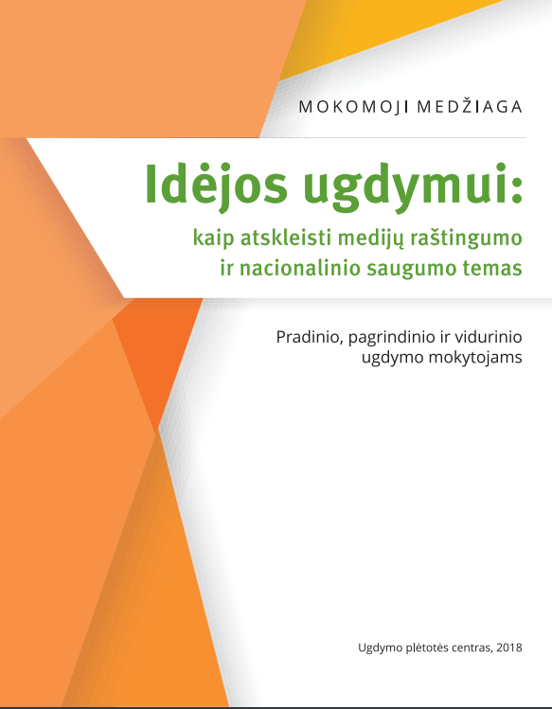
Pamokų pavyzdžiai
Pradinis ir vidurinis ugdymas:
Idėjos ugdymui: kaip atskleisti medijų raštingumo ir
nacionalinio saugumo temas
(pradinio, pagrindinio ir vidurinio ugdymo mokytojams) https://sodas.ugdome.lt/metodiniai-dokumentai/perziura/8150

Slide 4
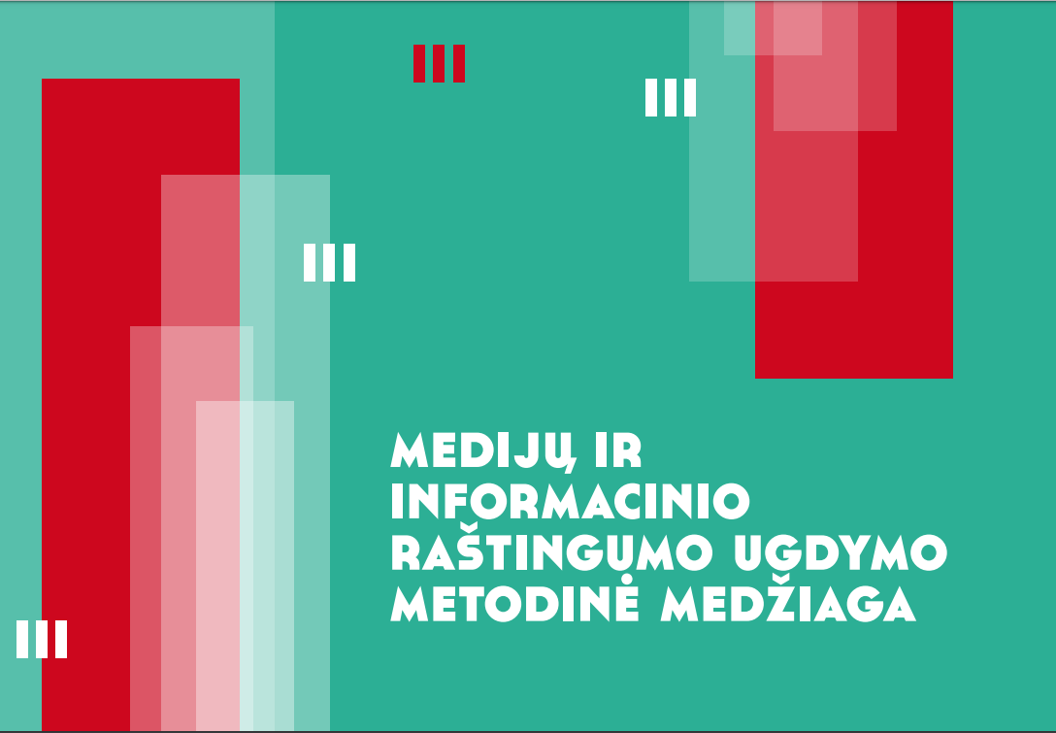
Pamokų, veiklų pavyzdžiai
Pagrindinis ir vidurinis ugdymas
https://duomenys.ugdome.lt/?/mm/dry/med=2/213/748

Slide 5
Išanalizuokite pateiktus mokomųjų veiklų pavyzdžius:
Kokios Jūsų dėstomo dalyko temos yra labiausia tinkamos pateiktiems pavyzdžiams integruoti?
Kaip Jūs pritaikytumėte savo pamokoms pateiktus pavyzdžius?
Kas padėtų pasiekti medijų raštingumo ir nacionalinio saugumo ugdymo tikslų?

Slide 6
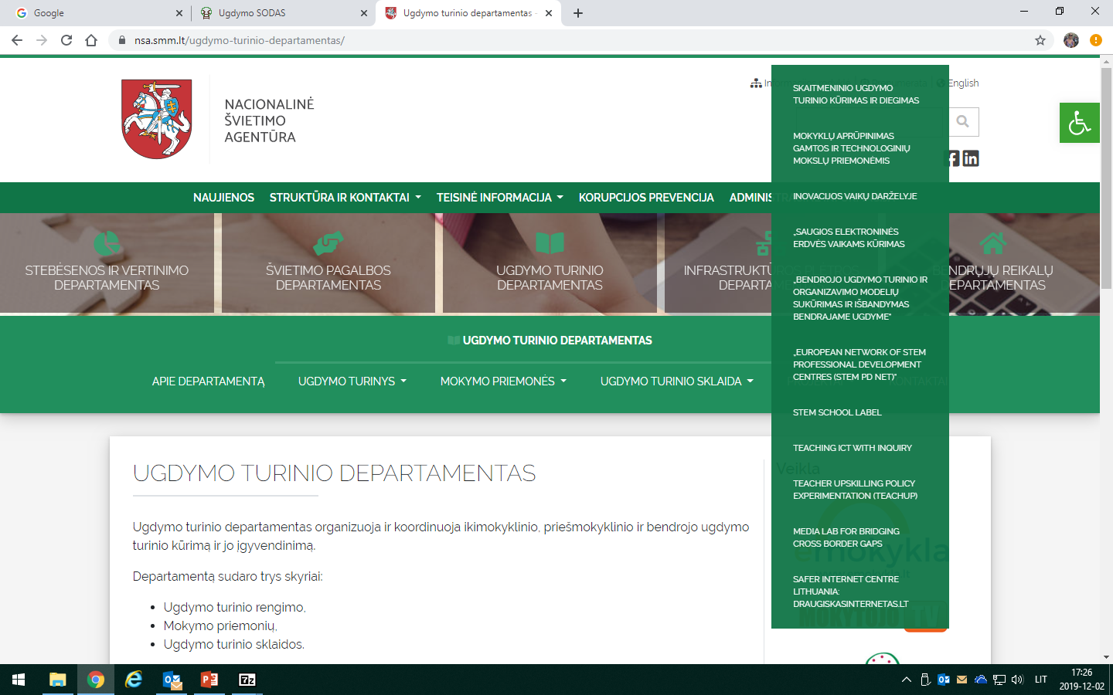
Ugdymo sodo teikiamos galimybės
Medijų raštingumas: https://duomenys.ugdome.lt/?/mm/dry/med=2/214/751
Nacionalinis saugumas: https://duomenys.ugdome.lt/?/mm/dry/med=126

Slide 7
Erasmus+ ,,Media Lab for bridging cross border gaps” rengiama medžiaga: video filmai, pristatymai bei įsivertinimo instrumentai
Video filmas ,, Ateities manipuliacijos: Nepasiduok“
https://drive.google.com/file/d/195pWLrttAXaZGDxKp1pLi4-y1iUsNZ9d/view?ts=5d975a3a

